Slide 1
Нейросеть - хайп или реальный инструмент?
Генерация полезных материалов для педагога

Slide 2
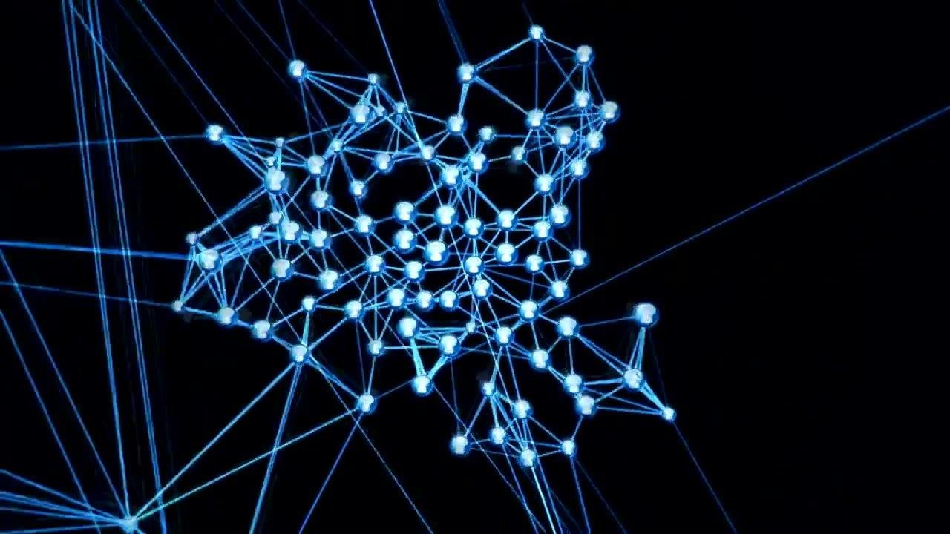
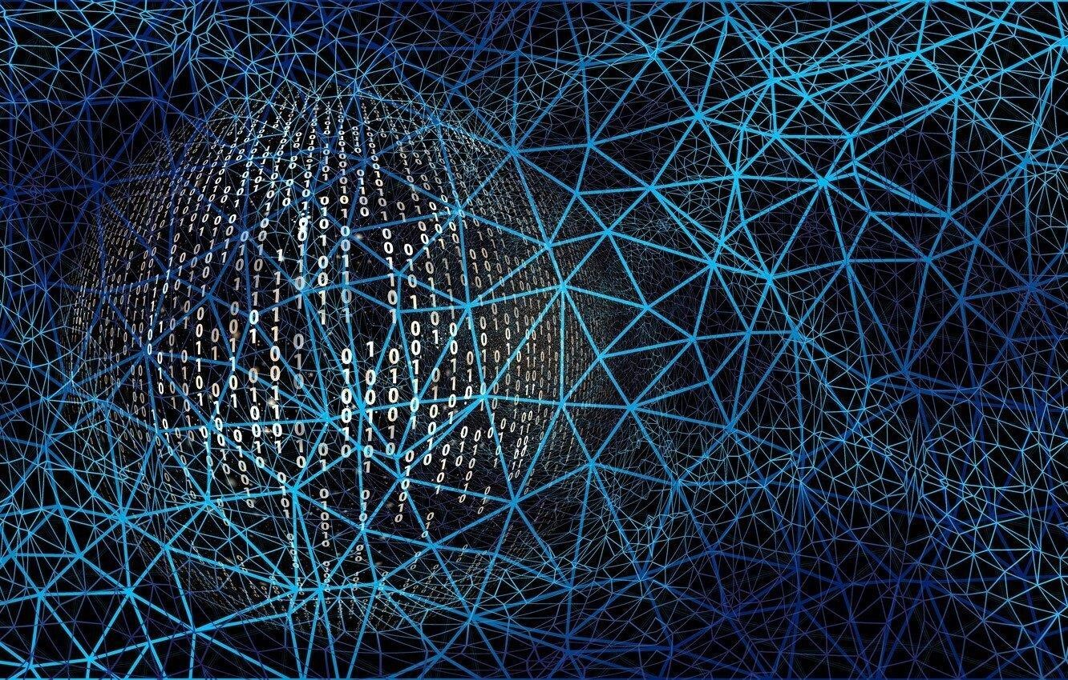
Нейросеть — искусственный интеллект, который способен генерировать контент, в том числе и текст.

Slide 3
Нейротекстер
Онлайн-сервис для написания текстов на русском языке. Есть бесплатная тестовая версия на 7 дней — дальше за сервис нужно платить от 299 рублей за 30 дней пользования.
На неделю бесплатного пользования вам дается 2 200 нейротокенов.
Один нейротокен равен 10 символам.
По заявлению разработчиков, нейросеть умеет писать статьи, SEO- тексты, посты, продающие тексты и другие. Еще нейросеть может генерировать простые изображения, сокращать и улучшать текст.

Slide 4
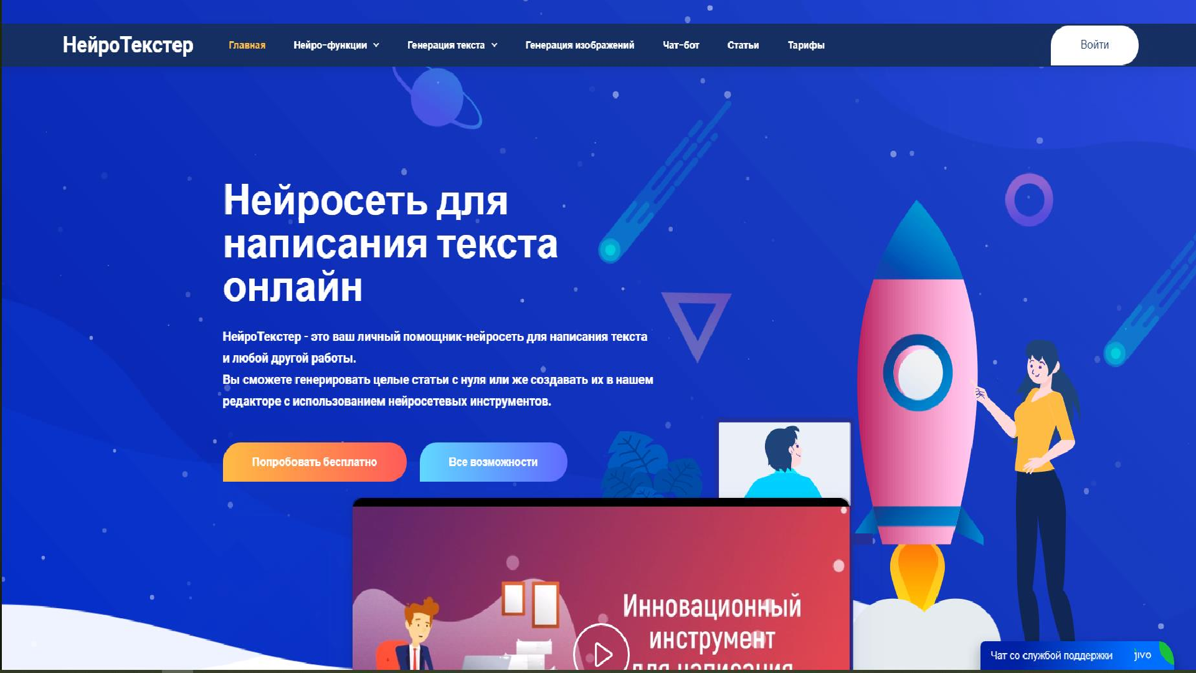

Slide 5
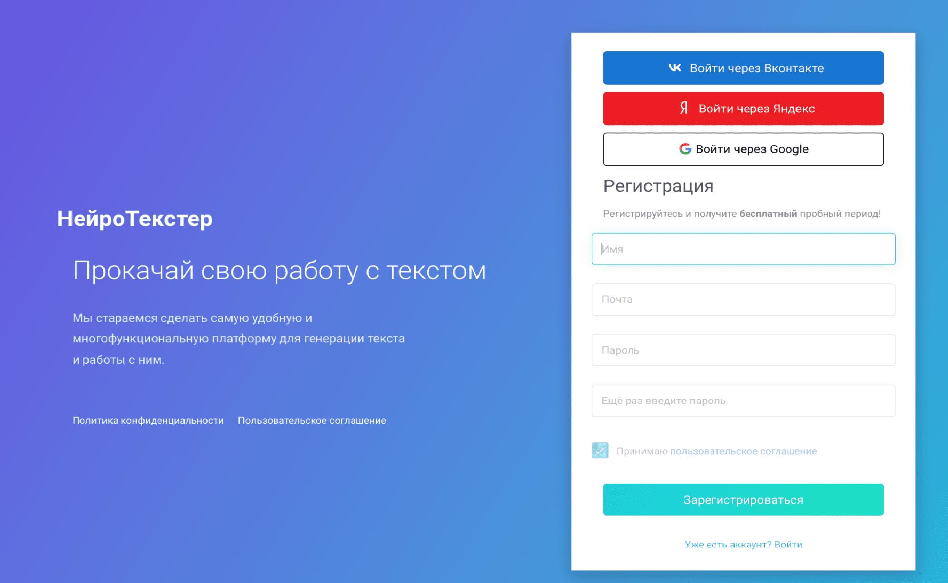

Slide 6
Бегемот
Сайт: https://begemot.ai/

Slide 7
Сейчас нейросеть находится в закрытом бета-тесте: первые 30 000 пользователей получили доступ к тестированию, и каждый день его открывают еще для 10-30 тысячам людей.

Slide 8
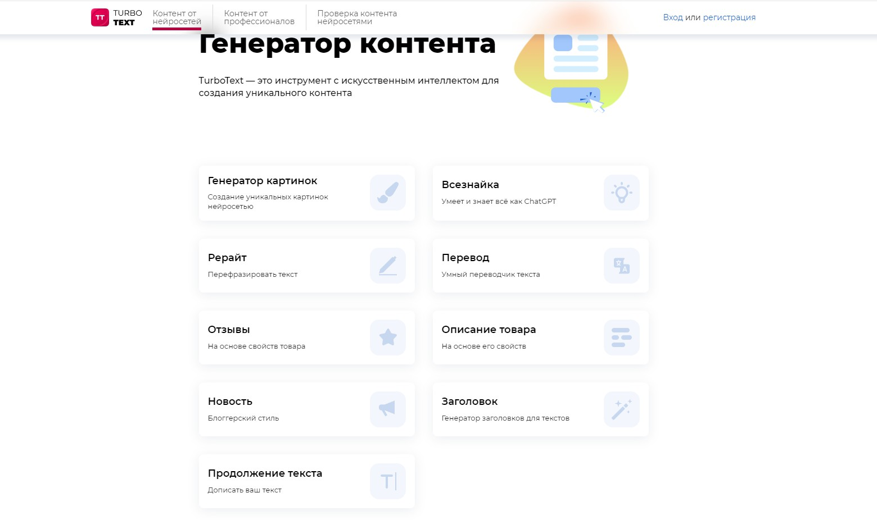
TurboText
Сайт: https://turbotext.pro
Сервис для создания контента. Работает на основе ИИ и генерирует изображения и разные форматы
текста. Нейросеть работает с картинками через Telegram-бота, а с текстом – через ТГ и веб-версию.

Slide 9
У TurboText есть 9 генераторов:
«Генератор картинок». Рисует изображения по описанию. В Telegram есть подсказки, как лучше
сделать запрос.
«Всезнайка». Отвечает на вопросы и решает разные задачи, как ChatGPT – за 20-90 секунд (зависит от сложности запроса).
«Рерайт». Перефразирует текст без потери смысла. Можно выбрать «силу рерайта» или попросить переписать по предложениям.
«Перевод». Переводит на 89 языков, улавливая смысл, языковые особенности и контекст. Выдает
точный перевод – лучше, чем Google.
«Отзывы». Генерирует правдоподобные отзывы к товарам на основе их описаний и изображения.
«Описание товара». Создает подробное описание товара на основе его характеристик или фотографии;
«Новость». Анализирует информацию и генерирует текст по принципу перевернутой пирамиды.
Нужно указать заголовок, краткое описание и ключи.
«Заголовок». Генерирует меткие и кликабельные заголовки на основе текста.
«Продолжение текста». Подстраивается под стиль изложения автора и дописывает начатый текст с учетом темы.

Slide 10
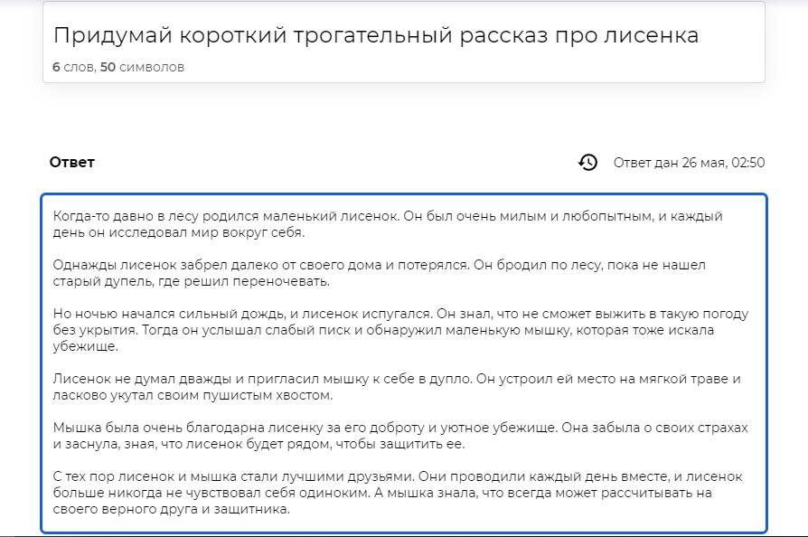

Slide 11
У TurboText есть 2 тарифа:
Бесплатный – все генераторы, до 2 генераций в день в порядке очереди.
Pro – все генераторы, до 200 генераций в день в приоритетном порядке.
Платная подписка стоит от 150 руб./день. Ее можно оформить на срок от 1 до 365 дней, чем дольше – тем дешевле (скидка до 65%).

Slide 12
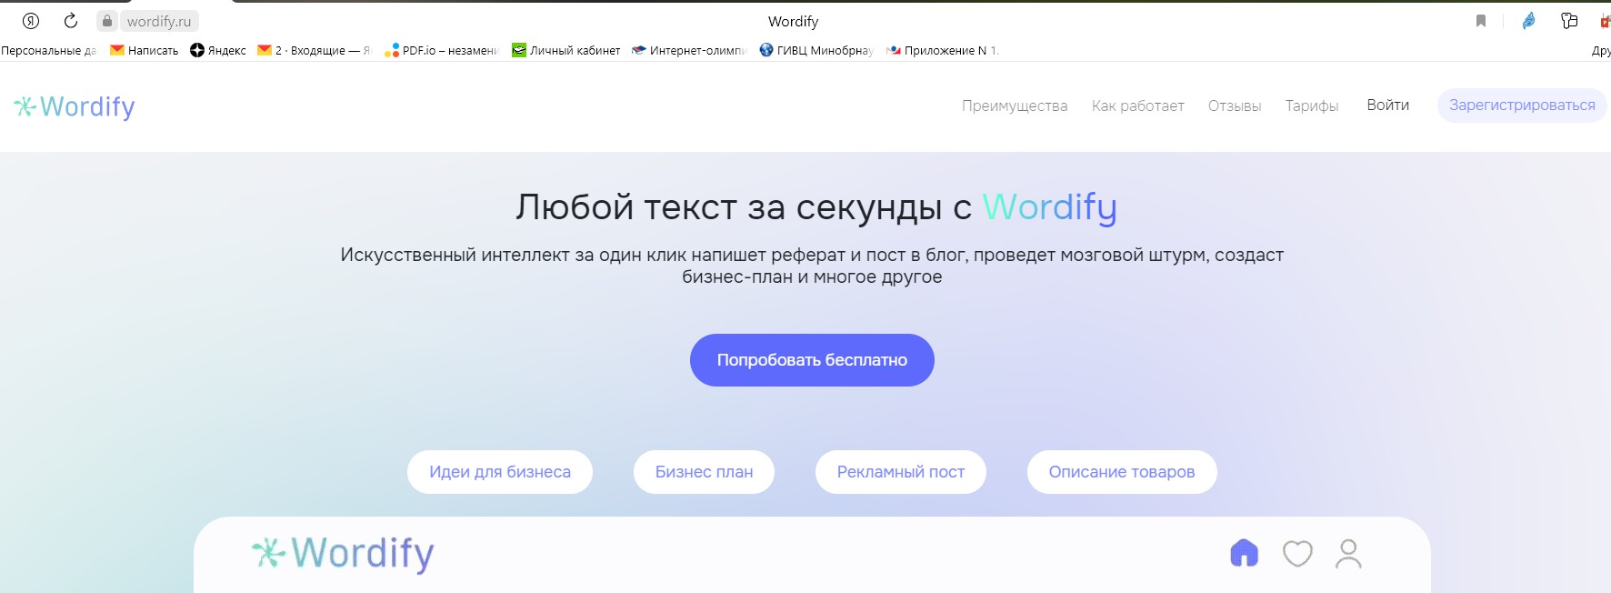
Wordify
Попробовать Wordify можно бесплатно. Для тестирования предоставляют 100 000 символов.
Есть 5 тарифов:
Basic (298 руб.) – 50 000 символов;
Сайт: https://wordify.ru
Сервис пишет тексты по запросу для любых целей – например, посты для соцсетей, школьные рефераты, бизнес-планы, описания для товаров. Нейросеть работает на основе языковых моделей GPT, которые предоставлены OpenAI.

Slide 13
YandexGPT
БЕСПЛАТНО!
Сайт: https://yandex.ru/project/alice/yagpt/index

Slide 14
1. На картине был нарисован густой лес, но все деревья казались немного…
По сравнению с прошлой текстовой нейросетью Яндекса Балабобой (2021 года), Алиса на основе YandexGPT справляется с задачей создания текста гораздо лучше, но пока она не умеет до конца заканчиваться мысль, делать выводы и использует много стоп-слов.
Зимой в парке было очень скользко, поэтому мы шли очень осторожно, чтобы не...
В школе мы проходили тему о животных, и я узнал много нового о жизни...
Мне нравится читать книги о приключениях, потому что они всегда очень....
В зоопарке мы видели много разных животных, но больше всего мне понравились…

Slide 15
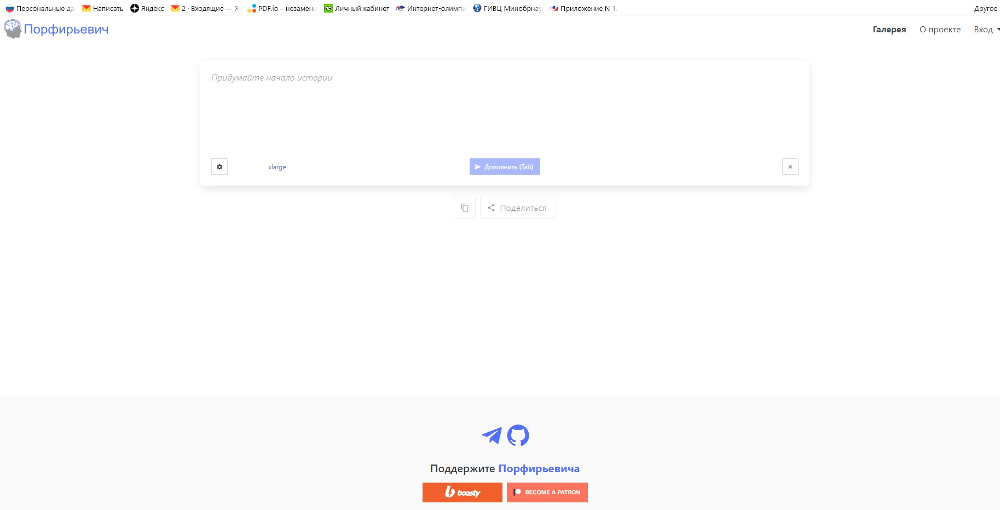
Порфирьевич
Сайт: https://porfirevich.ru
бесплатно
Российский программист Максим Гранкин создал в 2019 нейросеть на основе прошлой модели GPT-2 Open AI и выложил ее в свободный доступ. Порфирьевич специализируется на написании коротких историй. Вы задаете начало рассказа — нейросеть продолжает его.
Обучение нейросети проходило с помощью классической и современной литературы, поэтому она может использовать интересные речевые обороты для рассказов

Slide 16
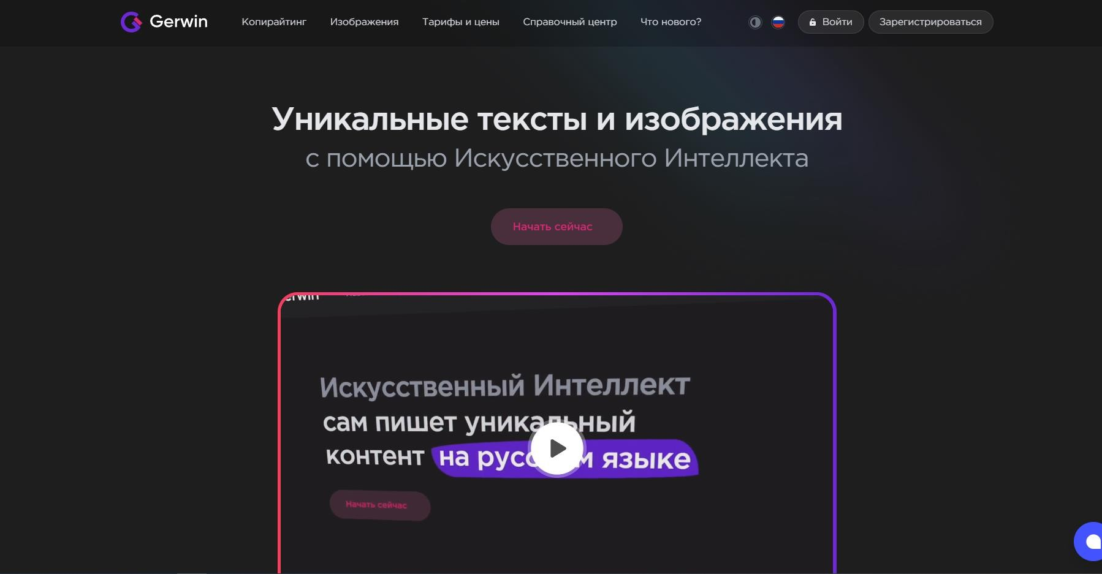
Gerwin – лучший российский аналог ChatGPT https://gerwin.io/ru

Slide 17
Шедеврум
Шедеврум — это нейросеть от российских разработчиков из компании Яндекс. Она настроена на генерацию текстов. Такие операции требуют ресурсоемких вычислений, поэтому здесь задействуются облачные технологии. Устройство пользователя отправляет на сервер исходные данные, а спустя какое-то время получает результат.
Скачать: в Google Play и App Store.
Ограничения для некоторых тем:
содержащих отсылки к конкретным людям, потому что Шедеврум не должен никого обижать или становиться генератором дипфейков;
связанных с политикой и религией;
относящихся к категориям «18+»;
касающихся жестокости и насилия.

Slide 18
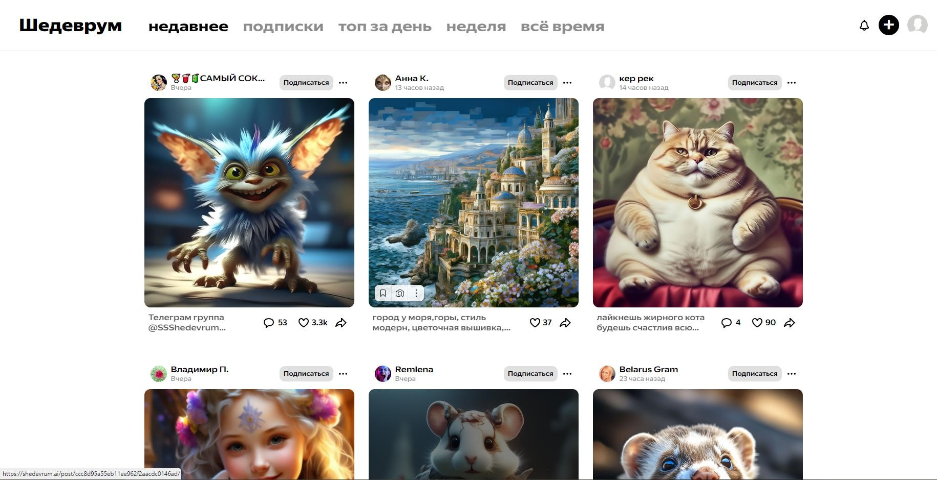

Slide 19
Технические характеристики
Лицензия: бесплатная
Версии: beta 0.2.0
Количество понимаемых языков: 2 (включая русский)
Разработчик: Яндекс
Доступ: после регистрации (через Яндекс или Google-аккаунт, учетную запись VK, Одноклассников, Моего Мира или по номеру телефона)

Slide 20
Плюсы:
Без рекламы, водяных знаков и встроенных покупок.
Редактирование результатов по дополнительным
запросам.
Высокое качество генерации с минимумом артефактов.
Минусы:
Нет настроек.
Не поддерживаются исключающие запросы.
Иногда игнорирует некоторые детали описаний.
Исключающие запросы — дополнительные описания тех объектов или характеристик, которых не
должно быть на картинке.

Slide 21
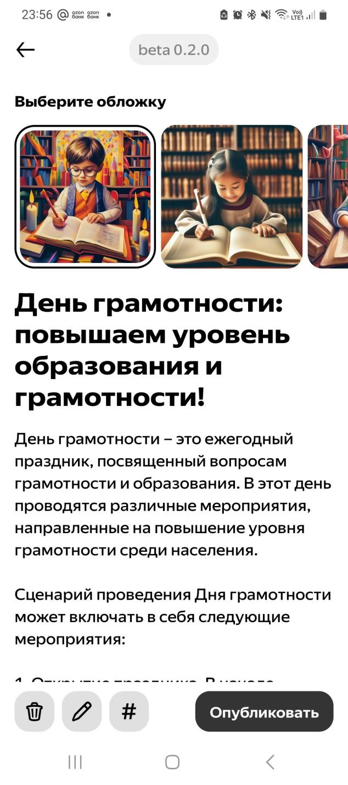
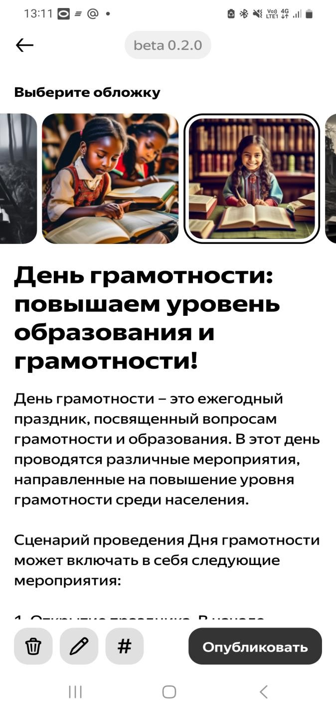
Генерации текстов

Slide 22
Спасибо за внимание!

